Slide 1
Англійське паркове мистецтво

Slide 2
Англійський сад — нове слово в європейській парковій культурі
Духовні прагнення суспільства епохи Просвітництва висловив Руссо в гаслі «Назад, до природи!». Тож усі види мистецтва того часу пропагували ідею «природної людини на тлі природного середо­вища». У Великій Британії ці настрої знайшли втілення у створен­ні приватних садів нового типу, які надалі стали називатися пей­зажними.

Slide 3
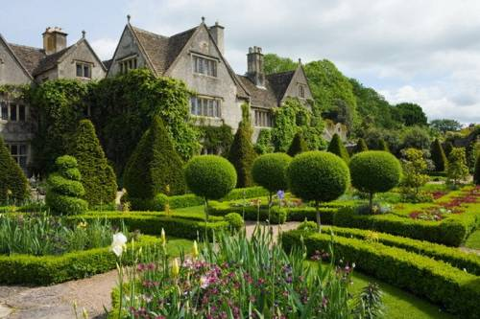
Англійський (пейзажний, ландшафтний, іррегулярний) парк — це напрям у ландшафтному архітектурному мистецтві, що розви­нувся протягом ХУІІІ-ХІХ ст. у Європі та США. Першість визначен­ня художніх особливостей садоустрою, виходячи із його назви, належить англійським садівникам У. Кенту, Л. Брауну, Дж. Аддісо- ну і Г. Рептону.

Slide 4
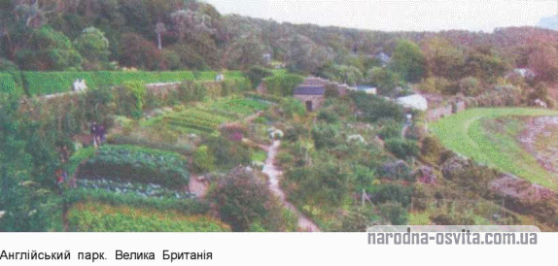
Принцип організації ландшафтного простору в англійському саді передбачає природність у розміщенні елементів і плавність ліній, тобто імітацію природного середовища: серпантинні доріжки, мальов­ничі водойми, «натуральні» композиції з рослин, які висаджуються ярусами (дерева, чагарники, підлісок, квіти).

Slide 5
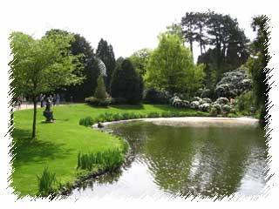
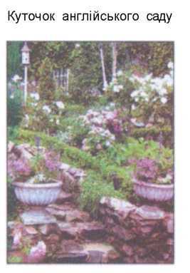
Для англійського стилю саду характерний нерівний рельєф, чер­гування плоских ділянок, височин, схилів, ярів, природних водойм. Сад, оформлений у пейзажному стилі, наслідує природний ландшафт, у ньому відсутні прямі лінії й осі. Першорядне значення для такого ландшафтного дизайну мають композиції з дерев і чагарників, сполу­чення кольору та фактури листя, розподіл світла і тіні.

Slide 6
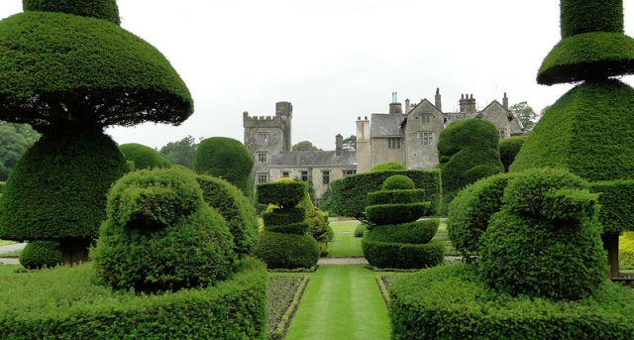
Англійський сад утілив два стилі:
рококо (перша пол. XVIII ст.)
романтизм (друга пол. XVIII — поч. XIX ст.).

Slide 7
Перший являв собою завершену картину — мікро­світ, у якому створювалися куточки для усаміт­нення. Так з'явились ермітажі, які будувалися в китайському та арабському стилях. Романтизм зумовив перехід саду в парк, де куточки природи стають частиною світу, а садові будівлі гармоній­но поєднуються з довкіллям.
Використовуються в основному породи дерев і чагарників, що ростуть у даній місцевості. Усі водойми, навіть штучного походження, повинні мати вигляд природних: нерівна берегова лінія, галька, пісок, навколоводні рослини. Звивисті до­ріжки поєднують окремі елементи саду. Вони ви­конуються з природних матеріалів: дикого каме­ню, спиляних стовбурів дерев, газону, стійкого до витоптування, а також шматків кори дерев.

Slide 8
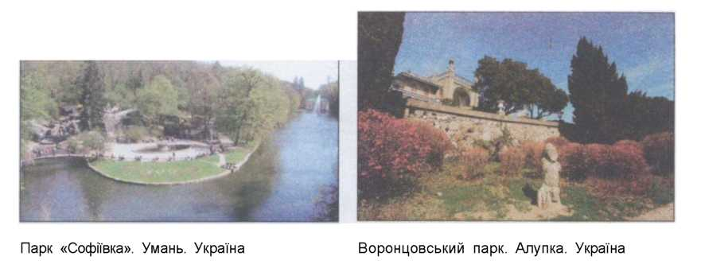
Англійська традиція ландшафтної архітектури знайшла відобра­ження і в художній культурі України. Особливо бурхливо розвинуло­ся садово-паркове мистецтво в садибах ХУІІІ-ХІХ ст. Майже в кож­ному регіоні в маєтках дворян з'явилися художні сади та парки.

Slide 9
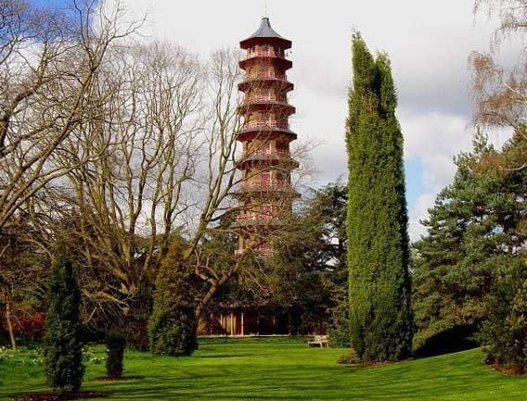
Найвідомішими представниками нового напряму у садівництві стали Вільям Кент, Ланселот Браун Хемфрі Рептон.

Slide 10
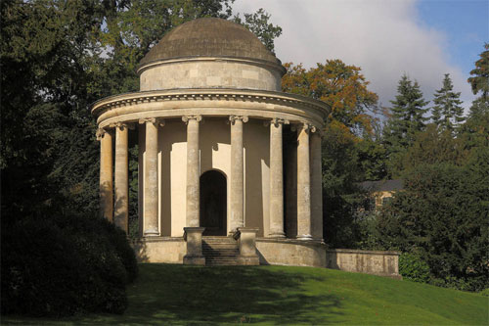
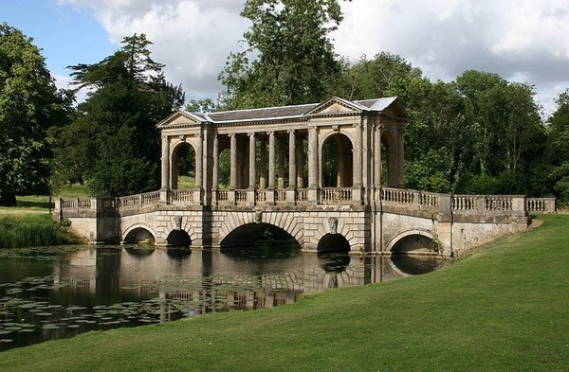
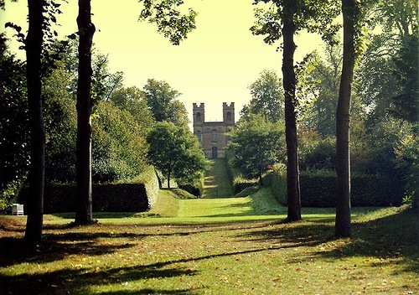
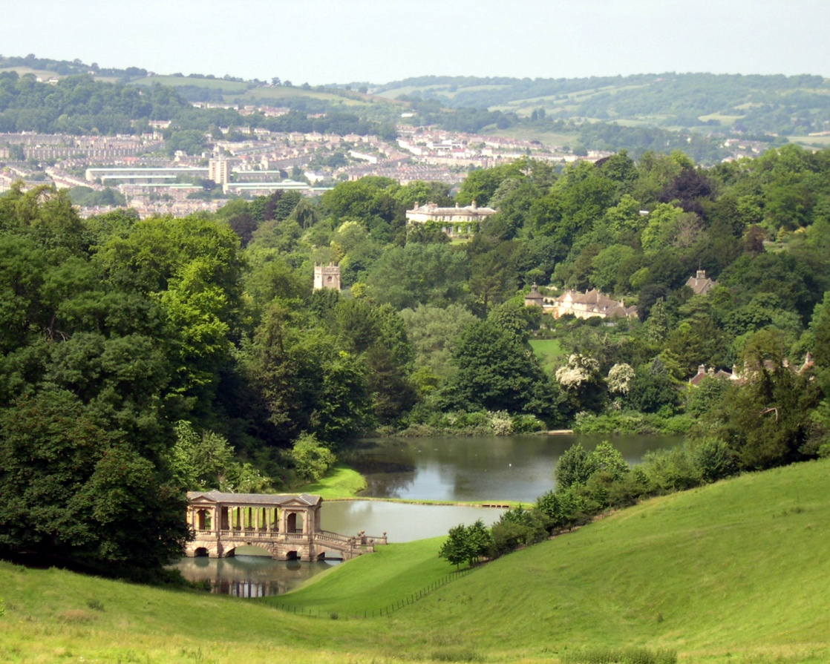

Slide 11
